Slide 1
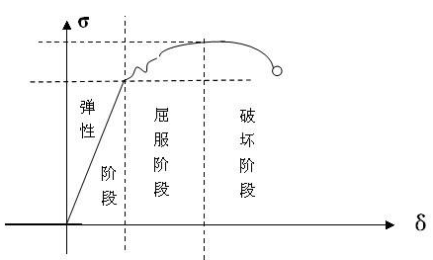
实验37：
拉伸法测金属丝杨氏模量
廖飞
物理实验中心
理学院
2021.09

Slide 2
实验目的
1.观察金属丝的弹性形变规律，学习用静力拉伸法测杨氏模量
2.学习用光杠杆法测微小长度变化
3.学习望远镜的结构及使用方法

Slide 3
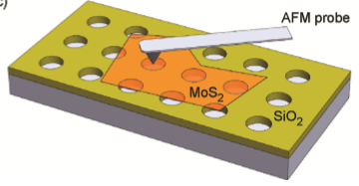
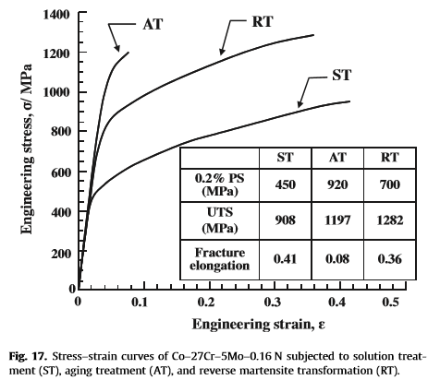
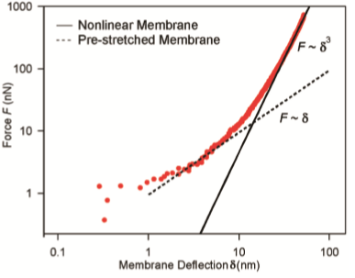
实验背景
杨氏弹性模量(Young's modulus)是表征弹性限度内物质材料抗拉或抗压的物理量，它是沿纵向的弹性模量，是材料力学名词。1807年因英国医生兼物理学家托马斯·杨(Thomas Young, 1773-1829) 所得结果而命名。
杨氏模量，常用于表征材料刚性性质。
常用测量方法有拉伸法，梁弯曲法，振动法，内耗法等。近年来光纤传感，AFM等新技术被引入到杨氏模量的测量。
Stretching and Breaking of Ultrathin MoS2
DOI: 10.1021/nn203879f
Development of new metallic alloys for biomedical applications
DOI:10.1016/j.actbio.2012.06.037

Slide 4
实验原理
1.杨氏模量定义
杨氏模量是物体所受到的应力与应变的比值。
2.测量公式
mg：外加拉力
H：标尺到光杠杆下台阶的距离
L：金属丝原长
d：金属丝直径
D：光杠杆常数+测微头长度
：每mg拉力对应标尺像的移动量

Slide 5
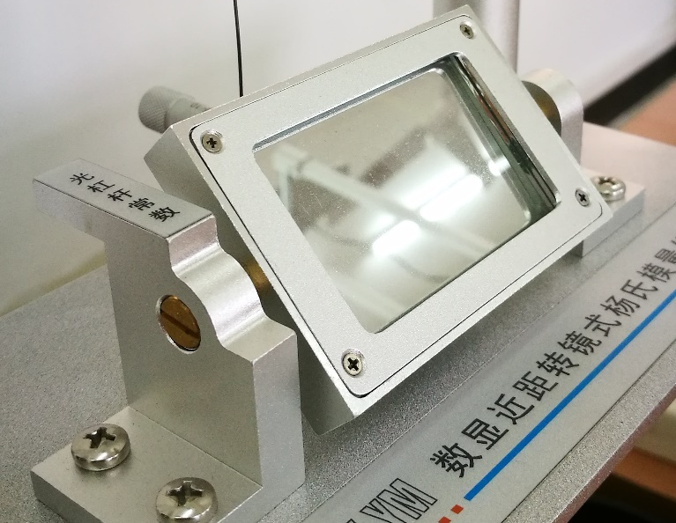
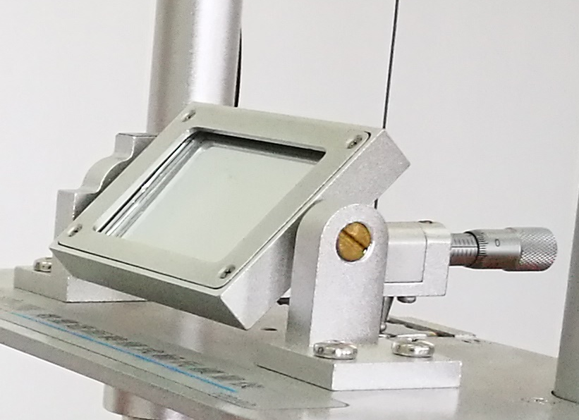
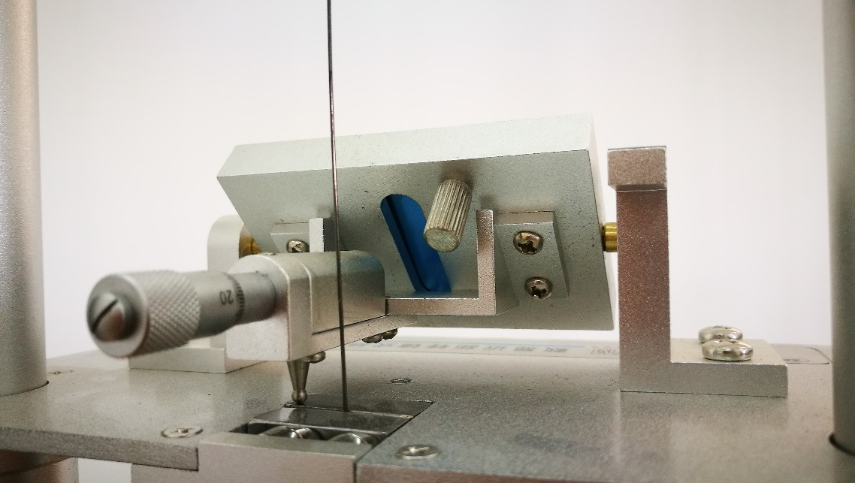
实验原理
3.光杠杆结构及测微放大原理
反射镜
上台阶
下台阶
左视图
右视图
使用几何光学成像原理
放大金属丝微小伸长形变
后视图

Slide 6
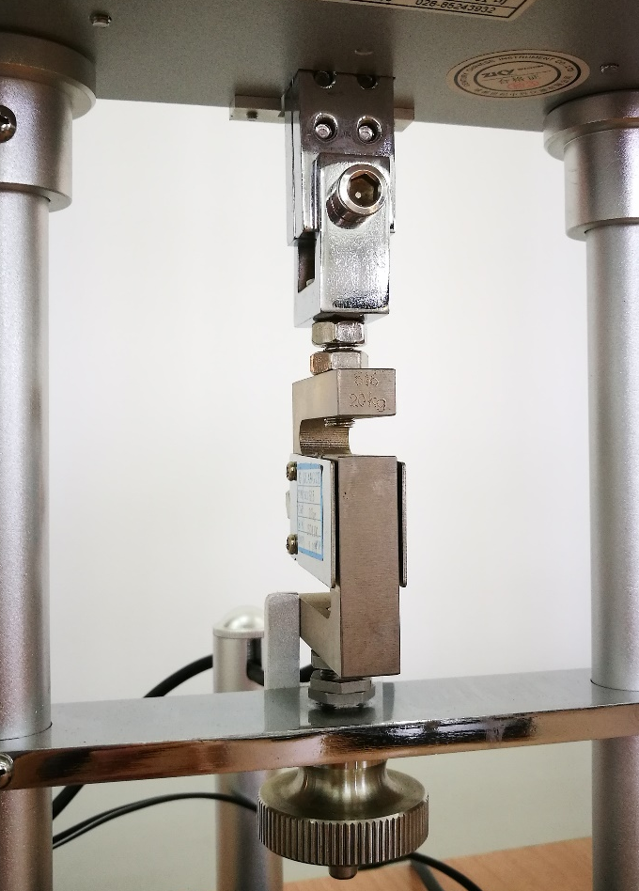
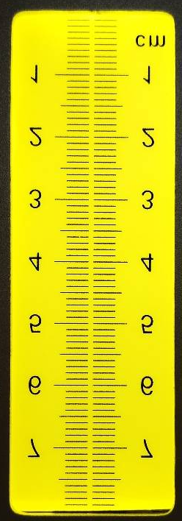
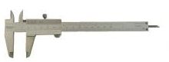
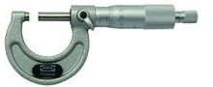
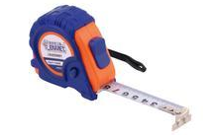
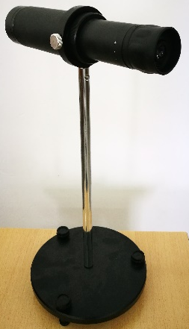
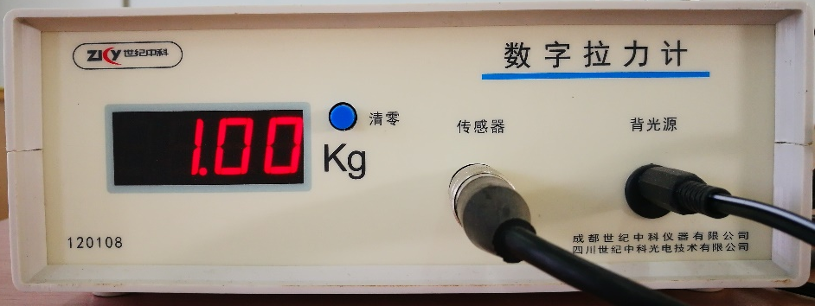
实验仪器

Slide 7
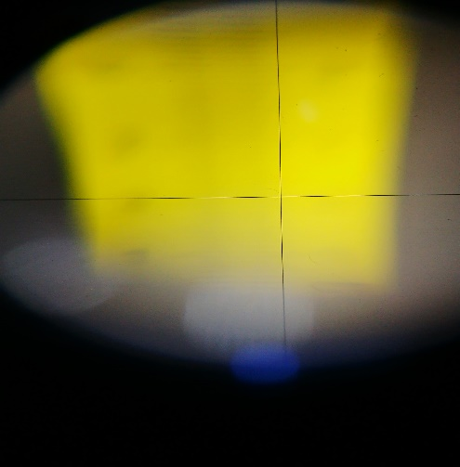
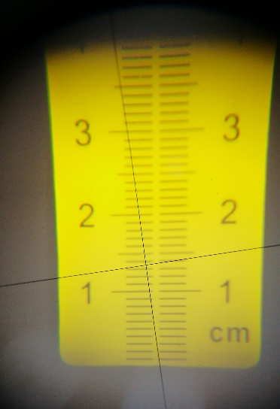
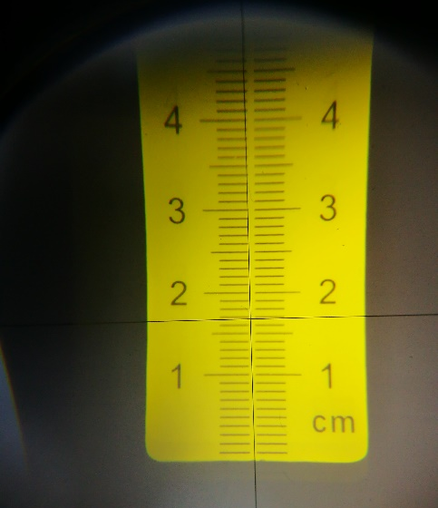
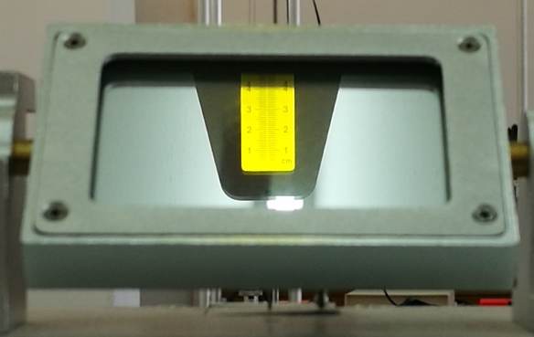
实验内容及步骤
粗调瞄准
—肉眼看
—水平找亮光
—调倾角螺丝
粗调标尺像
—用望远镜看
—水平找亮光
—移动望远镜底座
—调节底座水平螺丝
精调标尺像
—用望远镜看
—看清晰标尺像
—调望远镜对焦
—调叉丝竖直水平
—调底座水平螺丝定
零点(1-2cm间)

Slide 8
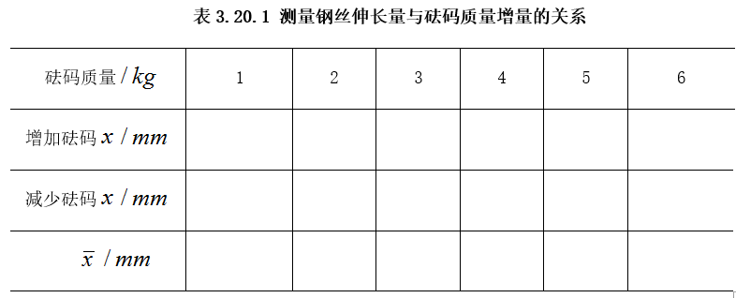
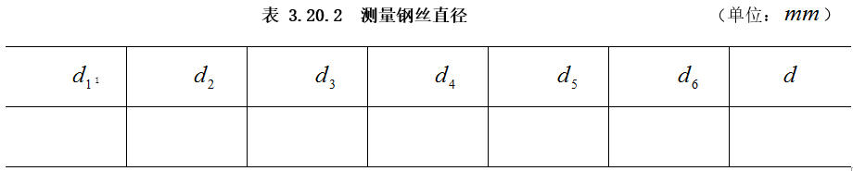
实验内容及步骤
H= cm L= cm D= cm

Slide 9
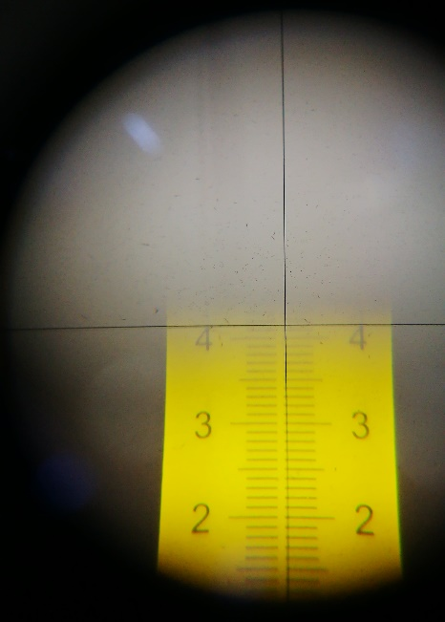
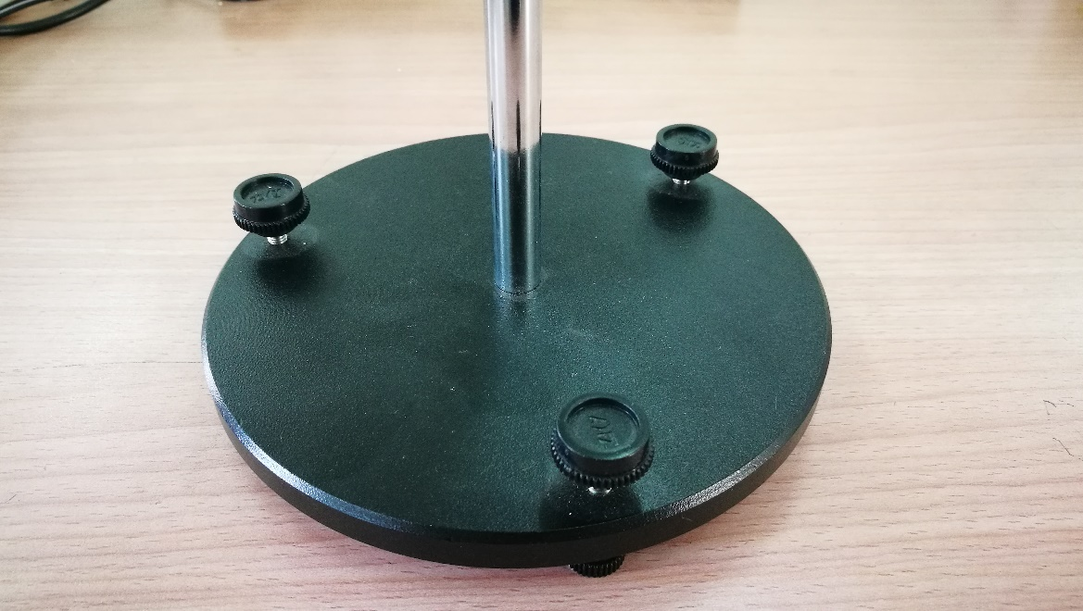
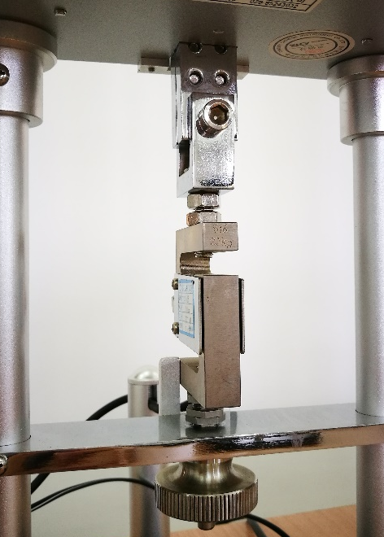
实验注意事项
1.加力器量程0-10kg，注意初始加力不能太大，否则量程不够
2.实验中，光杠杆测微头一般不用调整，以免损坏仪器
3.若视场中标尺像不完整，可调整望远镜底座3颗水平螺丝
后视图

Slide 10
实验讨论
1.估算光杠杆系统的放大倍数
2.如何测应力应变关系曲线，尝试解释曲线各段的物理过程
3.用胡克定律解释杨氏模量与金属丝振动频率间的关系

Slide 11
教学改进及反馈

